Slide 1
操作系统
Operating System
L4. 操作系统接口
OS Interface

Slide 2
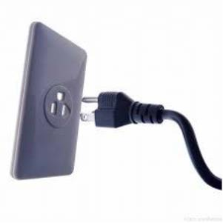

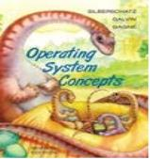
接口(Interface)
■ 仍然从常识开始…
日常生活中有很多接口：电源插座；汽车油门…
■ 那什么是接口? 连接两个东西、信号转换、屏蔽细节…
Interface: electrical circuit linking one device with
another and enabling data coded in one format to
be transmitted in another(出自牛津辞典)
Operating System
- 2 -

Slide 3

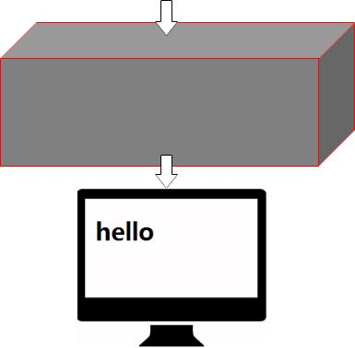
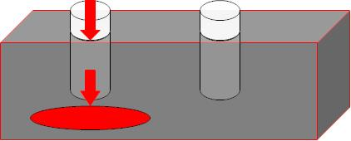
什么是操作系统接口?
■ 连接上层用户和操作系统软件
键入一个hello命令
一个hello字符串
操作系统
方便了使用，屏蔽了细节
屏幕上的像素了
什么是操作系统接口? 都是命令吗?…
问题：操作系统直接面对用户吗?
即用户是怎么用操作系统的?...
Operating System
- 3 -

Slide 4
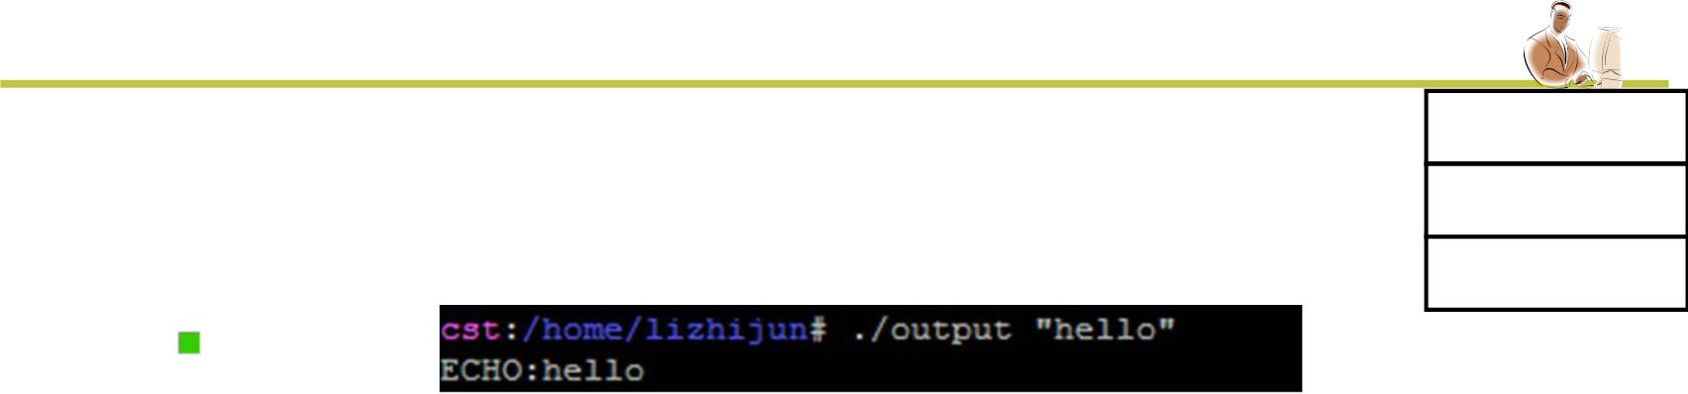
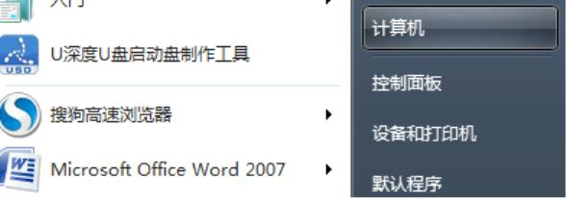
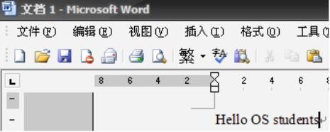
会学习从会问问题开始…
■ 看来操作系统接口连接的不是用户
应用软件
操作系统
■ 用户如何使用计算机?
计算机硬件
命令行
图形按钮
应用程序
Operating System
- 4 -

Slide 5

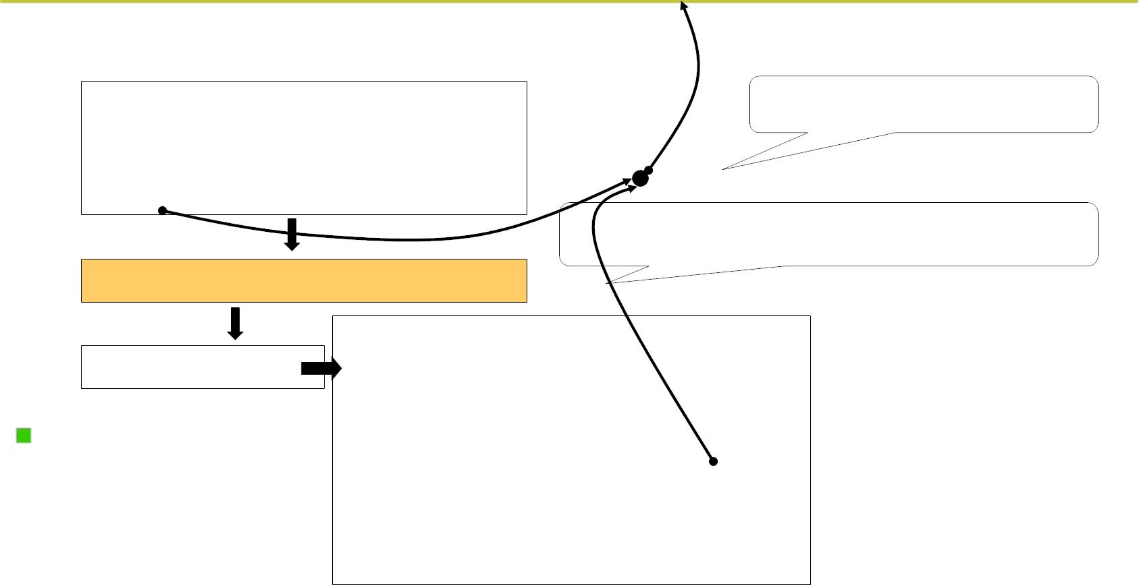
命令行是怎么回事?
■ 命令是什么? 命令输入后发生了什么?
#include <stdio.h>
命令，一段程序而已
int main(int argc, char * argv[])
{ printf(“ECHO:%s\n”, argv[1]); }
shell也是一段程序: 即/bin/sh
gcc –o output output.c
int main(int argc, char * argv[])
{ char cmd[20];
./output “hello”
命令是什么? 一个用 while(1) { scanf(“%s”, cmd);
C语言写的程序而已
if(!fork()) {exec(cmd);}
else {wait();} } //while(1)
}
Operating System
- 5 -

Slide 6
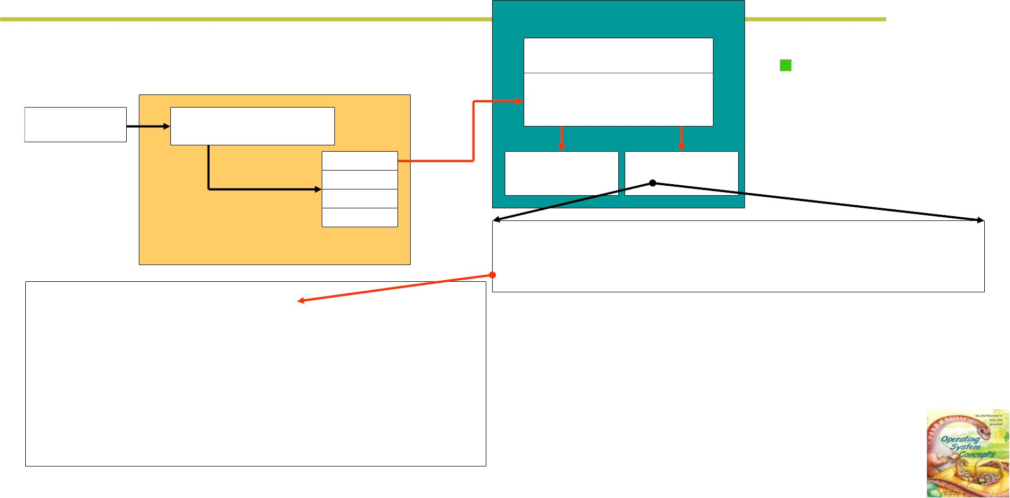
图形按钮又是怎么回事?
应用程序i
■ 鼠标点击、键盘按下以后…
WinMain()
消息循环
图形界面是什
么：一个包括
画图的C程序
(GetMessage)
硬件输入
系统消息队列
WinProc1 WinProc2
WM_MOUSEDOWN
应用消息队列i
OUTPUT按钮的WinProc()
{case WM_MOUSEDOWN: OnOK(); }
void COutputDlg::OnOK()
{ GetDlgItemText(IDC_EDIT1,m_outStr);
FILE *fp=fopen("d:\\out.txt","w");
fprintf(fp,m_outStr,m_outStr.GetLength());
fclose(fp); }
Operating System
- 6 -

Slide 7
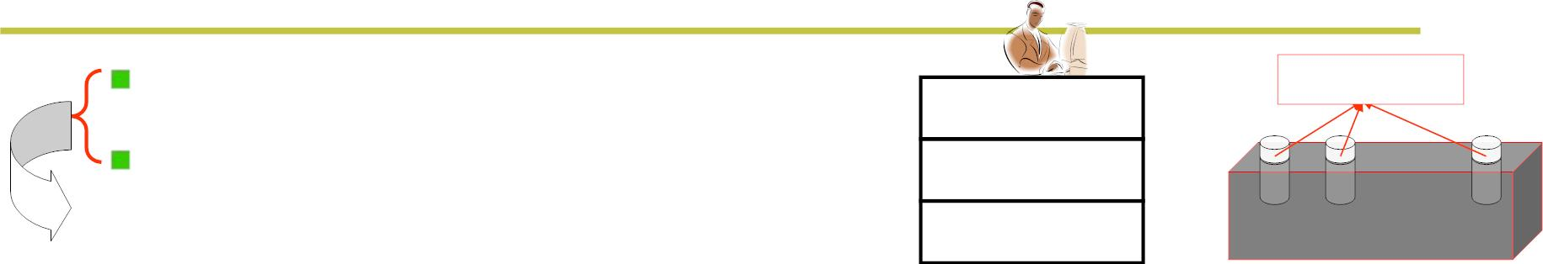

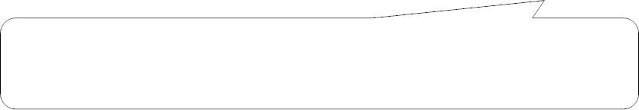
再回到那个问题 什么是操作系统接口?
命令行: 命令程序
系统调用
应用软件
图形界面:消息框架程序+消息处理程序
操作系统
■ 用户使用计算机：通过程序(应用软件)
计算机硬件
操作系统接口：连接谁? 连接操作系统和应用软件；如何连接? C语言程序
#include <stdio.h>
普通C代码加上一
int main(int argc, char * argv[])
{ printf(“ECHO:%s\n”, argv[1]); }
些重要的函数
所以，操作系统提供这样的重要函数
这就是操作系统接口了： 接口表现为函数调
用，又由系统提供，所以称为系统调用
Operating System
- 7 -

Slide 8

用一个概念来回答问题：什么是操作系统接口?
■ 系统调用! 就好像电源插头一样…
先从认识“插头”开始，这是操作系统的常识
POSIX: Portable Operating System Interface of Unix(IEEE制定的一个标准族)
分类
POSIX定义
描述
fork
创建一个进程
任务管理
execl
运行一个可执行程序
创建一个线程
pthread_create
open
打开一个文件或目录
EACCES
返回值，表示没有权限
文件系统
mode_t st_mode
文件头结构: 文件属性
Operating System
- 8 -

